Slide 1

Evaluación de un Conjunto de Datos según el tipo.
Preguntas clave para entender su estructura, contenido y calidad
Intregantes: Hazel Salazar, Anthony Molina, Rosa Vargas, Yemil Espinoza, Efrain Rojas.

Slide 2
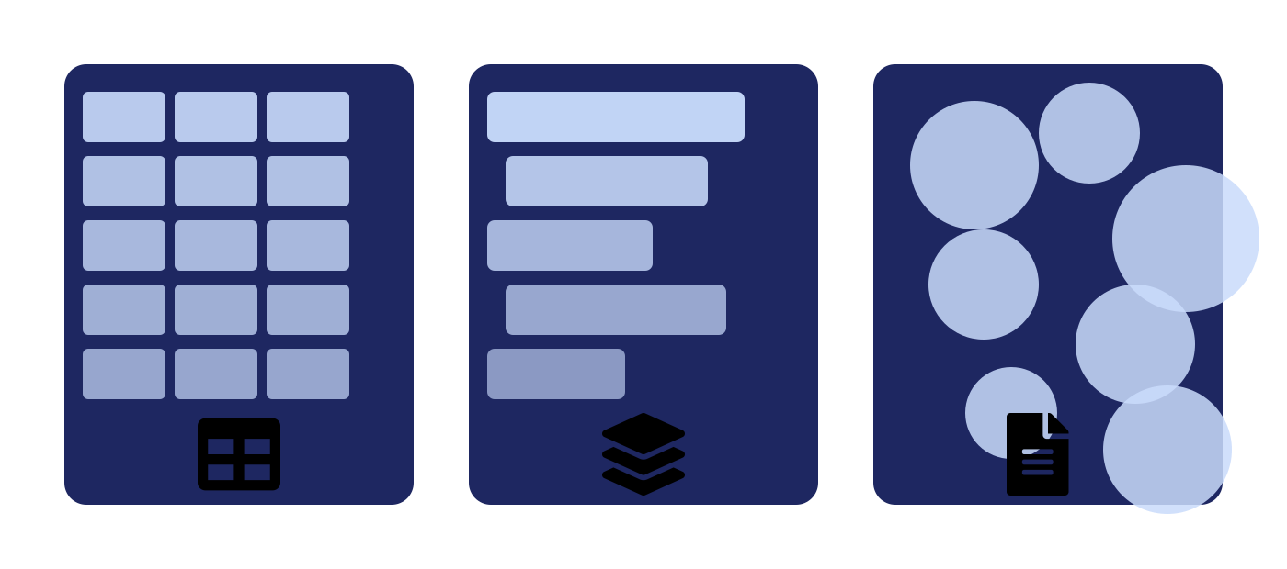
¿Estructurado, semiestructurado o no estructurado?
Estructurado
Semiestructurado
No estructurado

Slide 3
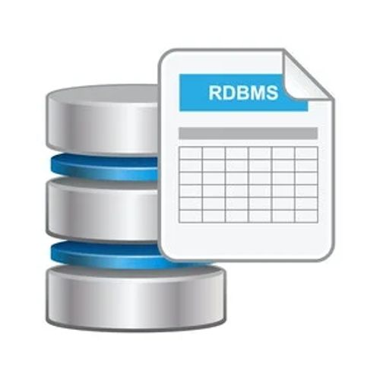
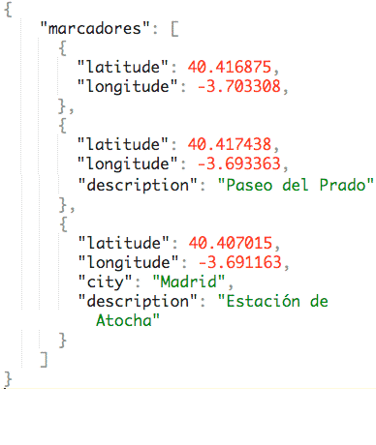

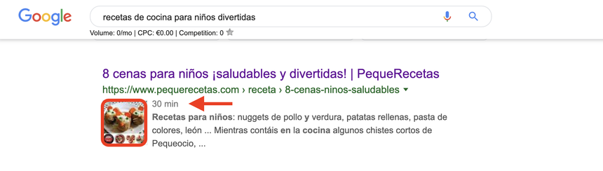
¿Qué tipo de información contiene?
Estructurados
Semi Estructurados
No Estructurados

Slide 4




¿En qué empresa podría utilizarse?
Estructurados
Semi Estructurados
No Estructurados

Slide 5
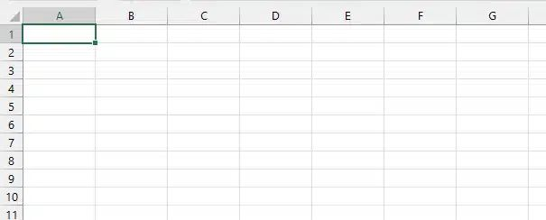

Número de columnas o etiquetas

Slide 6
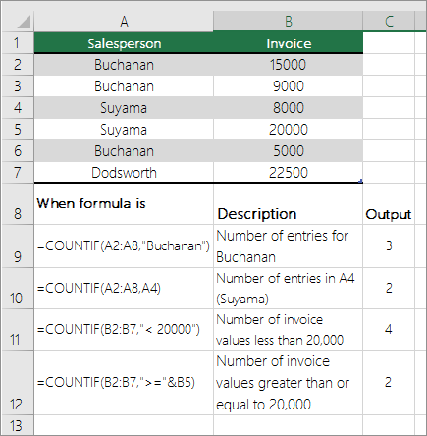

Número aproximado de registros

Slide 7
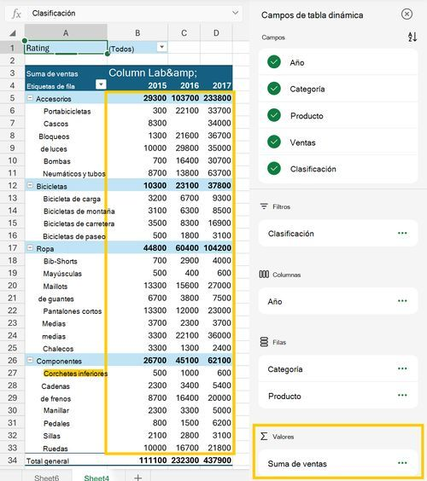

Campos numéricos

Slide 8
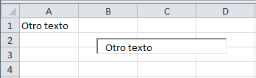

Campos de texto

Slide 9


Posibles problemas de calidad de datos

Slide 10

Referencias
Kimball, R., & Ross, M. (2013). The data warehouse toolkit: The definitive guide to dimensional modeling (3rd ed.). Wiley.
Loshin, D. (2011). The practitioner's guide to data quality improvement. Morgan Kaufmann.
Provost, F., & Fawcett, T. (2013). Data science for business: What you need to know about data mining and data-analytic thinking. O'Reilly Media.
Redman, T. C. (2008). Data driven: Profiting from your most important business asset. Harvard Business Review Press.
Gualo, F. (2024, 26 de diciembre). (Imagen) Errores comunes en la elaboración de una estrategia de datos. datos.gob.es. https://datos.gob.es/es/blog/errores-comunes-en-la-elaboracion-de-una-estrategia-de-datos
Excel Total. (2012, 31 de julio). (Imagen) Cuadro de texto en Excel. https://exceltotal.com/cuadro-de-texto-en-excel/
Microsoft. (2025). (Imagen) Usar la lista de campos para organizar los campos en una tabla dinámica. Soporte técnico de Microsoft. https://support.microsoft.com/es-ES/Excel/get-started/use-the-field-list-to-arrange-fields-in-a-pivottable
Microsoft. (2025, 15 de diciembre). (Imagen) Formas de contar valores en una hoja de cálculo. Soporte técnico de Microsoft. https://support.microsoft.com/es-ES/Excel/ways-to-count-values-in-a-worksheet
TeFormas. (2024, 27 de junio). (Imagen) Columnas en Excel: Todo lo que necesitas saber. Teformas.com. https://teformas.com/office/excel/columnas-en-excel-todo-lo-que-necesitas-saber/
Pixabay. (s.f.). Página de web [Banco de imágenes]. Recuperado el 9 de julio de 2026, de https://pixabay.com/es/images/search/pagina%20de%20web/
Ania. (2023, 14 de marzo). (Imagen) Tendencias del comercio minorista en 2023. CAPS Group. https://caps-group.com/es/tendencias-del-commercio-minorista-en-2023/
Depositphotos. (s.f.). Bancos y financiero [Banco de imágenes]. Recuperado el 9 de julio de 2026, de https://depositphotos.com/es/photos/bancos-y-financiero.html
Ferreiro, F. (2019, 10 de septiembre). (Imagen) Datos estructurados. Semrush Blog. https://es.semrush.com/blog/datos-estructurados/
Fernandez, O. (2021, 11 de enero). (Imagen) Bases de datos relacionales y SQL - Introducción. Aprender Big Data. https://aprenderbigdata.com/bases-de-datos-relacionales/
Calvo, D. (2017, 21 de noviembre). (Imagen) Tipos de datos: estructurados, semiestructurados y no estructurados. Diego Calvo. https://www.diegocalvo.es/tipos-de-datos-estructurados-semiestructurados-y-no-estructurados/

